Slide 1


Professionele fierheid en vakmanschap bij forensisch psychiatrische medewerkers
Presentatie
Wendy Naegels, stafmedewerker

Slide 2


  Oktober 2014
  264 patiënten
  Enkel mannen
  Augustus 2017
  182 patiënten
  10% vrouwen
Plaatsing = opnameplicht vanuit KBM
High security omgeving
Patiënten met high risk profielen
Doelgroep: alle psychopathologie
  Psychotische kwetsbaarheid
  Verstandelijke beperking
  Persoonlijkheidsstoornissen

Slide 3
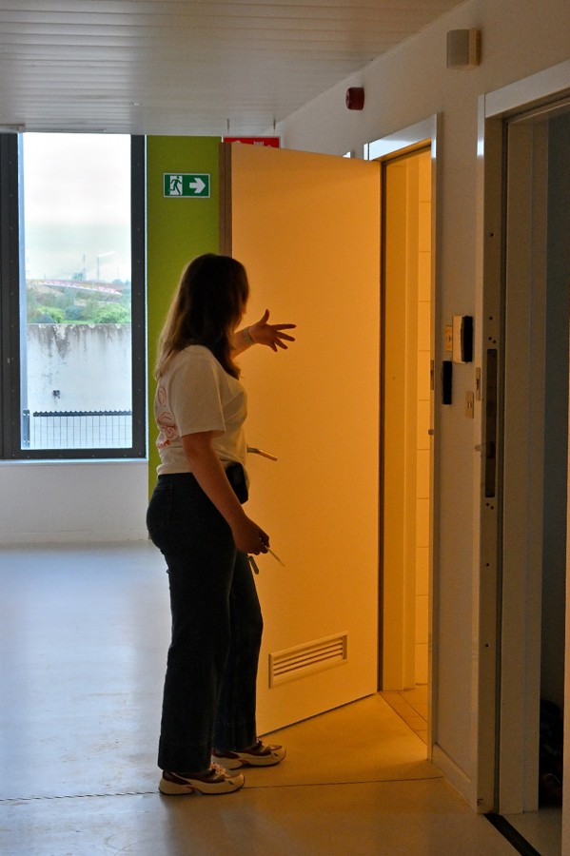
Realiteit van de werkvloer
Complexe patiëntengroep
Verwachtingen van leefgroepbegeleiding
  Professioneel standhouden
  Relationeel beschikbaar blijven
  Vakkundig handelen in complexe situaties
  Veerkrachtig en de-escalerend reageren op agressie
Medewerkers veelal aan het begin van hun carrière
Gevolg: machteloosheid, morele belasting, angst, ...

Slide 4
Wat is forensisch vakmanschap?
Praktijkgericht ontwikkeltraject
Resultaten in professionele fierheid en vertrouwen

Slide 5

Forensisch vakmanschap
Vakmanschap = het verlangen om werk goed uit te voeren omwille van het werk zelf
  Knowing what: begrijpen wat je ziet
  Knowing how: kunnen kiezen hoe je handelt
  Knowing why: kunnen verantwoorden waarom die keuze situationeel passend was
Reflectie op het eigen handelen, eigenaarschap en beroepsidentiteit

Slide 6
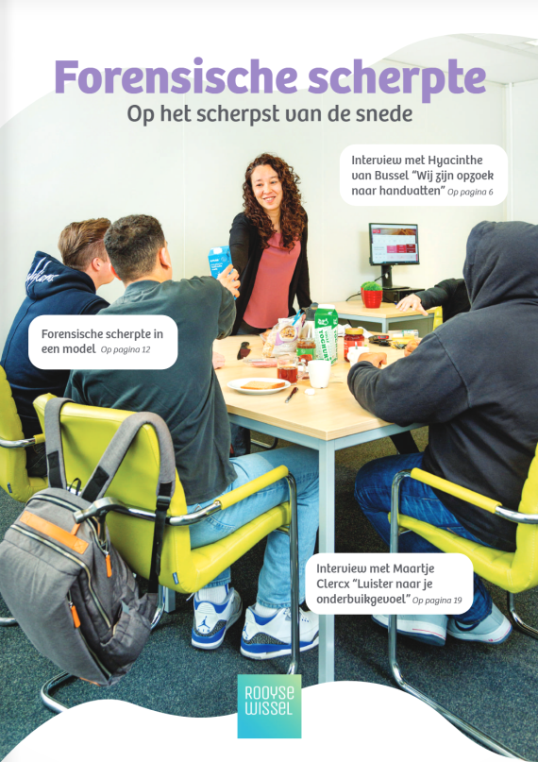
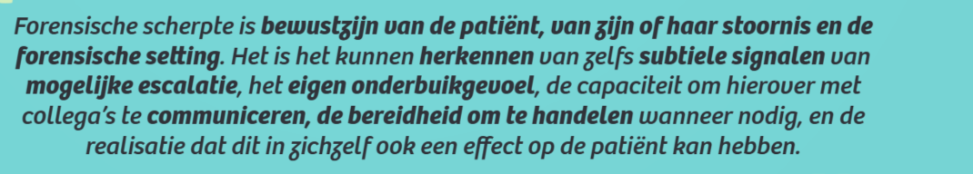
Forensische scherpte
Alert en scherp zijn als basisattitude
Gedrag duiden binnen persoons- en situationele kenmerken
Responsief en scherp blijven aan behandelbehoeften

Slide 7
Forensisch ontwikkeltraject
Doel = Beroepsidentiteit en professionele fierheid stimuleren enerzijds, en personeelsretentie verhogen anderzijds
Talent versterken
  Deskundigheid in forensische psychiatrie ontwikkelen
  Goede begeleiding van nieuwe medewerkers
Talent aan boord houden
  Waardering voor betekenisvol werk
  Ondersteuning voor motivatie, inzetbaarheid en veerkracht

Slide 8
Forensisch ontwikkeltraject
Investeren in leiderschap
  Wendbaar leiderschap met zichtbare leidinggevenden
  Dialoog stimuleren, talent ruimte geven, autonomie versterken
Topzorg aan patiënten
  Werkgroepen en aandachtsfunctionarissen
  Systematische bespreking van leefklimaat met patiënten

Slide 9
Forensische vakmanschap ontwikkelen
Kennis opbouwen
  E-learnings, forensische leerlijn en inhoudelijke opleidingen
Vaardigheden oefenen
  Gesprekstechnieken, observeren en rapporteren, agressiehantering
Zelfreflectie stimuleren
  Coaching, supervisie, intervisie en casusbespreking
Vakmanschap verankeren
  Aansluiting bij behandelvisie, begeleiding van nieuwe medewerkers en ondersteuning op de werkvloer

Slide 10

Forensische deskundigheid ontwikkelen
Nieuwe functie stafmedewerker opleiding, coaching en supervisie
Herziening beleid e-learnings
  Eigen e-learnings
  Forensische Leerlijn (GGZ Ecademy NL)
Herziening opleidingsbeleid
  Behandelinhoudelijke opleidingen
  Agressiehanteringsvaardigheden
  Zorgondersteunende opleidingen
Uitwerking coachingsbeleid
  Individuele coaching
  Coaching op de werkvloer: 1 op 1 of in team
  Simulatietraining: rollenspel of VR
Notes:
Milieutherapie
Forensisch observeren, rapporteren en signaleren
Gesprekstechnieken
Verzamelde theoretische opleidingen behandelvisie
Basiscursus WLB
Suïcidepreventie
Opfris IFBE
Persoonlijke verweertechnieken
Agressiehantering
Boeien en fouilleren

Slide 11
Resultaten voor medewerkers
Vakmanschap vergroot de handelingsruimte
  Gedrag beter kunnen duiden
  Meer alternatieven zien dan ingrijpen of afwachten
  Bewuster positie innemen
  Beslissingen kunnen bespreken en verantwoorden
  Eerder hulp of reflectie opzoeken
Professioneel vertrouwen ontstaat niet doordat medewerkers altijd weten wat ze moeten doen, maar doordat ze complexe situaties beter leren begrijpen, bewuster kunnen handelen en achteraf samen kunnen reflecteren

Slide 12
Zonder professionele bedding | Met professionele bedding
“Ik weet niet wat ik moet doen.” | “Ik kan onderzoeken wat hier gebeurt.”
Persoonlijk falen | Informatie over de situatie
Snel handelen om spanning te stoppen | Eerst vertragen en positioneren
Alleen verantwoordelijkheid dragen | Samen reflecteren en bijsturen
Zekerheid zoeken | Onzekerheid professioneel verdragen
Resultaten voor medewerkers

Slide 13
Goed genoeg is geen genoegen nemen met minder
Zorgvuldig handelen met onvolledige informatie
Risico’s én behoeften blijven zien
De relatie herstellen wanneer iets misloopt
Hulp vragen en beslissingen heroverwegen
Verantwoordelijkheid nemen zonder totale controle te verwachten
Mét de ondersteuning van de organisatie, coaches, leidinggevenden en veerkrachtige collega’s

Slide 14
Opstart Expertisecentrum voor de forensische hulpverlener
Uitdragen van onze visie op kennisdelen en opleiding naar het netwerk
Samenwerking en kennisdeling binnen het netwerk als sleutel tot betere zorg
Visie:
  het versterken van de kwaliteit van zorg in het bredere forensisch werkveld
  het verbinden van zorgverleners en instellingen die gelijkaardige uitdagingen delen
  het uitbouwen van praktijkgericht onderzoek dat mee richting geeft aan de toekomst van de forensische zorg
info@expertisecentrum-fpcag.be
Notes:
Milieutherapie
Forensisch observeren, rapporteren en signaleren
Gesprekstechnieken
Verzamelde theoretische opleidingen behandelvisie
Basiscursus WLB
Suïcidepreventie
Opfris IFBE
Persoonlijke verweertechnieken
Agressiehantering
Boeien en fouilleren

Slide 15
Vragen?

